Slide 1
APLICATIVO APOIO DE VENDAS
Nomes: João Vitor Yokada
Marcelo Simião de oliveira

Slide 2
A ROTINA DO REPRESENTATE COMERCIAL
Locomover até as dependências das lojas nos quais ele presta o serviço.
Verificar nas prateleiras e no estoque a quantidade de produtos que precisam ser preenchidos
Preencher em planilhas na loja, para depois em casa o representante enviar com calma os pedidos para as fornecedoras

Slide 3
Problemas
Tempo decorrido muito grande, no qual o pedido foi solicitado e quando ele for realmente concretizado.
Problemas na logística, quando o documento da solicitação acaba extraviando.
Dificuldades em se adaptar para novas tecnologias em garantir tempo hábil(Esse caso especifico)

Slide 4
Solução
A criação do aplicativo, em sua proposta seria de uma ferramenta que se adequa as necessidade do seu usuário(Representante comercial), em realizar suas atividades sem precisar gastar tempo para aprender a utilizar o aplicativo.

Slide 5
REDES DE LOJAS
Existem algumas redes nos quais o Apoio de vendas irá fornecer ajuda, para que os representantes comerciais, possam fornecer sua colaboração. Os dados necessários para colocar no aplicativo seria.
Nome da perfumaria;
Localização;
Linhas de produtos que gostaria de trabalhar;

Slide 6
FORNECEDORAS
Ajudar no informativo de dados das suas linhas de produto, para cadastrar no aplicativo para contabilizar e realizar os pedidos, no caso das fornecedoras seria necessário fornecer as seguintes informações;
Linha do produto;
Nome do produto;
Preço;
Informativo do produto;

Slide 7
Tecnologias
IONIC FRAMEWORK
NODE.JS
MONGODB

Slide 8
IONIC FRAMEWORK
Escolha da tecnologia se deve a “um conceito chamado native-feeling mobile apps, que quer dizer desenvolvimento de aplicativos móveis usando tecnologias web como, HTML, CSS e Javascript” no qual o mesmo pode desenvolver aplicativos híbridos para qualquer plataforma.

Slide 9
NODE.JS
Infraestrutura não bloqueante em que pode ser desenvolvido exclusivamente em Javascript;

Slide 10
MONGODB
MongoDB, ele é um banco de dados NoSQL, mantido pela empresa 10gen e foi escrito em linguagem C/C++. Ele utiliza Javascript como interface para manipulação de dados e a persistência dos dados é feita através de objetos JSON.

Slide 11
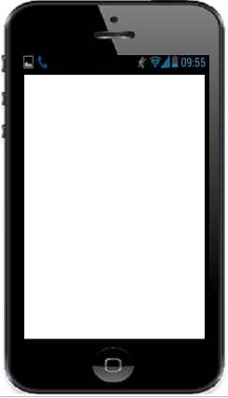


Cadastrar Representante

Slide 12

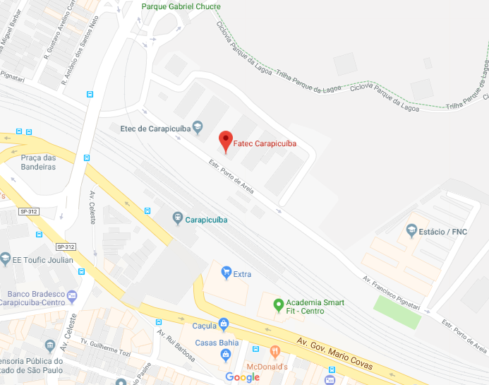




1 2
NOME COMPLETO
E-mail
Senha
Confirmar senha
Data Nasc.
Masculino
Feminino
Salvar seguir

Slide 13
1 2
Nome da Empresa
E-mail
( ) Telefone
Condigo do funcionário
Salvar seguir

Slide 14
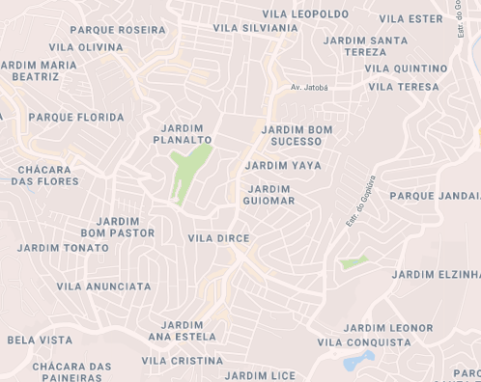
Localizar sua posição
Ok

Slide 15
Permissão para ativar o GPS do Celular
Localizar sua posição
Ok

Slide 16
Posição atual Fatec
buscar por lojas mais próximas
Ok

Slide 17
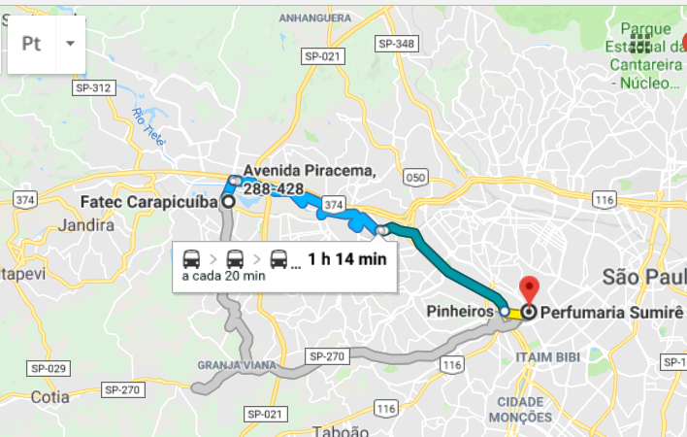
Confirmar trajeto
Buscar outra loja

Slide 18
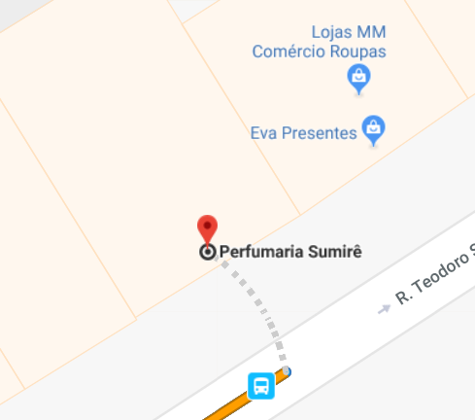
Gerente: Marcelo de oliveira
Endereço: Teodoro Sampaio, 2472- Pinheiros, São Paulo – SP
Confirmar loja para carregar dados
Confirmar

Slide 19

Nome do funcionário
Cargo: Representante comercial
Loja atual
Catalogo de produtos
Cancelar pedido
Lista de lojas
próximos clientes
Cadastrar nova loja
Configurações
Sair

Slide 20
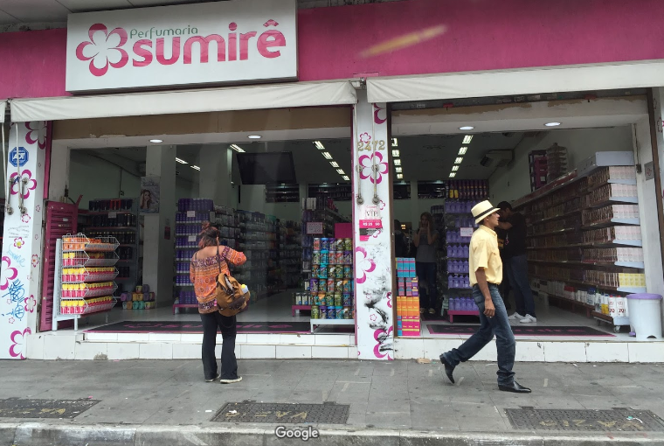

Loja atual
Sumere
Gerente: Marcelo de oliveira
Endereço: Teodoro Sampaio, 2472- Pinheiros, São Paulo – SP
(11) 3816-2648
Aberto agora : 08:30 – 19:30
E-mail: perfumariasumire.com.br
voltar
Editar

Slide 21
Nome do funcionário
Cargo: Representante comercial
Loja atual
Quantidade de produtos
Cancelar pedido
Lista de lojas
próximos clientes
Cadastrar nova loja
Configurações
Sair

Slide 22

Loja: xxxxxxxxxxxxxxxx

Slide 23
Nome do funcionário
Cargo: Representante comercial
Loja atual
Quantidade de produtos
Cancelar pedido
Lista de lojas
próximos clientes
Cadastrar nova loja
Configurações
Sair

Slide 24
REFENCIAS
GOIS, Adrian, IONIC FRAMEWORK: Construa aplicativos para todas as plataformas mobile, 1. ed. 2017, 7162 p.
PEREIRA, Caio Ribeiro, NODE.JS Aplicações web real-time com node.js, 2014, 145 p.

